Slide 1
PLANIFICACIÓN CLASES VIRTUALES HISTORIA, GEOGRAFÍA Y CS. SOCIALES 1°A SEMANA N° 30 FECHA : 19 al 23 de octubre 2020.
Colegio Jean Piaget
Mi escuela, un lugar para aprender y crecer en un ambiente seguro y saludable

Slide 2
ASIGNATURA /CURSO | Historia, Geografía y Cs. Sociales / 2°A-B
NOMBRE DEL PROFESOR/A | Daniela Carreño Salinas
OBJETIVO DE APRENDIZAJE PRIORIZACIÓN NIVEL 1 | OA14 Conocer, proponer, aplicar y explicar la importancia de algunas normas necesarias para: cuidarse, cuidar a otros y evitar situaciones de riesgo (como seguridad vial, vías de evacuación, adaptaciones para discapacitados, zonas de silencio); organizar un ambiente propicio al aprendizaje y acogedor para todos (por ejemplo, respetar los turnos, cuidar el espacio y las pertenencias comunes y de sus pares, etc.); cuidar el patrimonio y el medioambiente.
INDICADORES DE EVALUACIÓN PARA OA | Nombran y aplican normas destinadas a su protección, tanto en la sala de clases como en la escuela. Nombran y aplican algunas normas para la seguridad de todos en la vía pública (mirar a ambos lados antes de cruzar, respetar los semáforos, entre otros). Explican la importancia de cumplir las normas establecidas en la sala de clases y en el hogar. Dan ejemplos de cómo aportar en el respeto a las normas establecidas en la sala de clases y en el hogar.
CONTENIDO /HABILIDADES | Normas de protección y autocuidado en la vía pública, la escuela y el hogar. / Pensamiento temporal y espacial. b. Aplicar conceptos relacionados con el tiempo (días, semanas, meses, años, antes, después). Obtener información explícita sobre su entorno a partir de fuentes orales y gráficas dadas (narraciones, fotografías, medios audiovisuales), mediante preguntas dirigidas.
OBJETIVO DE LA CLASE | Nombrar, explicar y representar algunas normas destinadas a su protección y seguridad en la vía pública, la escuela y el hogar.
EVALUACIÓN | Responder ticket de salida (2°A https://forms.gle/Bp3RTPRRsynaBqSr7 2°B https://forms.gle/9WKGh131irY4HjsC6 ) y enviar a daniela.carreno@colegio-jeanpiaget.cl o al wsp +569 41745325 el día viernes 23 de octubre.

Slide 3
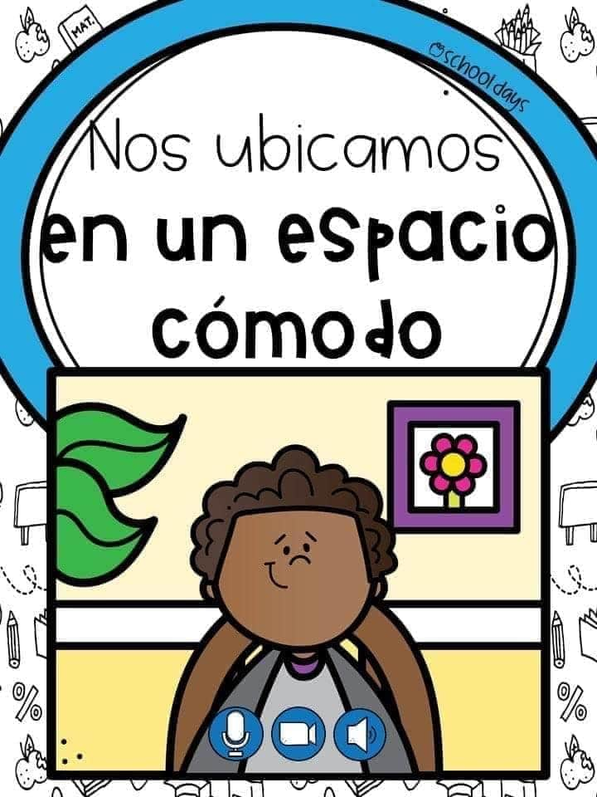

Slide 4
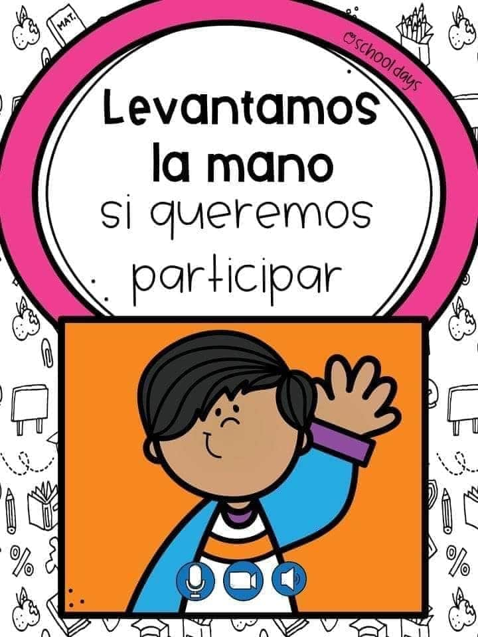

Slide 5
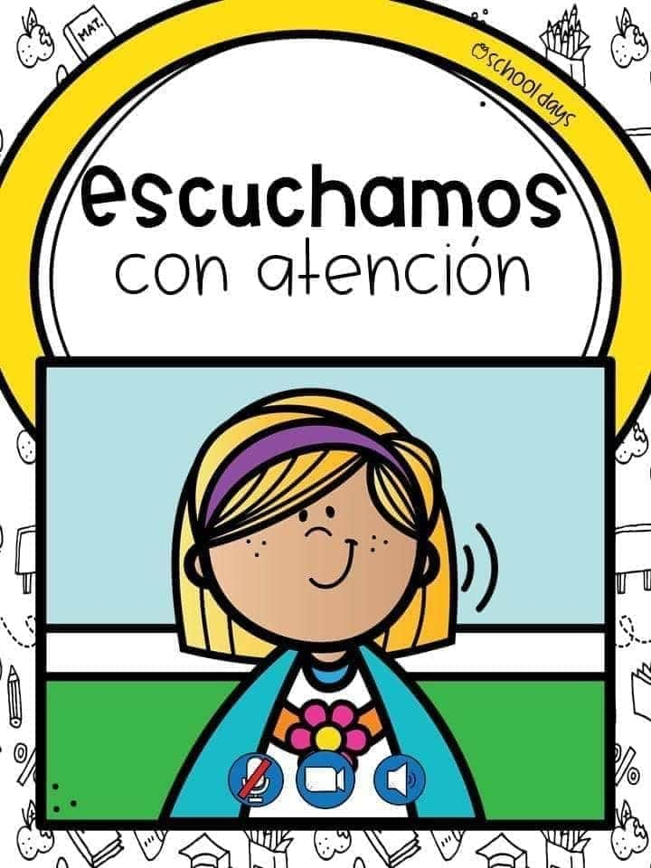
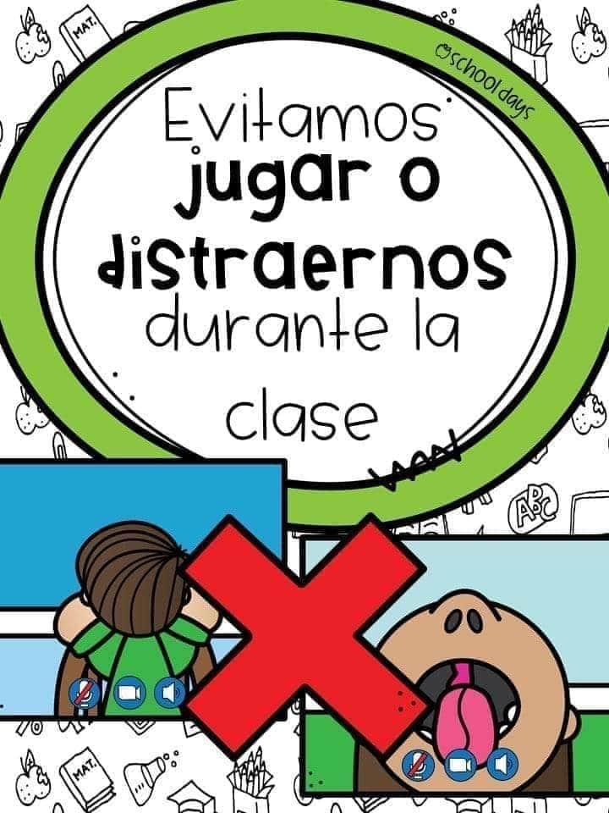

Slide 6
Importante:
Cuándo esté la animación de un lápiz, significa que debes escribir en tu cuaderno
Cuándo esté esta animación de una cámara fotográfica, significa que debes mandar reporte sólo de esa actividad (una foto de la actividad)
Cuándo esté esta animación de un libro, significa que debes trabajar en tu libro de Historia.
Cuándo esté esta animación de un signo de pregunta, significa que debes pensar y analizar, sin escribir en tu cuaderno. Responder de forma oral.

Slide 7
¿Recordemos?

Slide 8
Chile es un país largo y angosto, ubicado en América del Sur.

Slide 9
Normas de protección y autocuidado en la vía pública, la escuela y el hogar.
En la clase de hoy trabajaremos con:
Objetivo: Nombrar, explicar y representar algunas normas destinadas a su protección y seguridad en la vía pública, la escuela y el hogar.

Slide 10
Observemos con mucha atención el siguiente video
https://www.youtube.com/watch?v=_CJ_7dFShQE

Slide 11
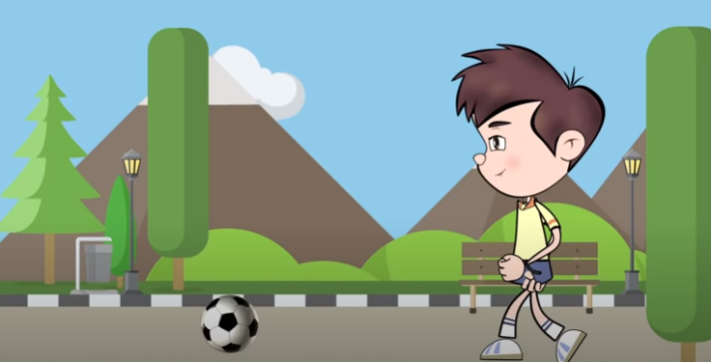
¿Por qué no debes jugar en la calle?
Porque se puede producir un accidente.
¿Qué crees tú que pasaría si no se respetaran estas normas en la vía pública?

Slide 12
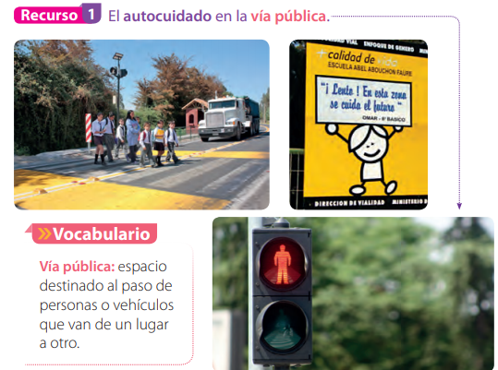
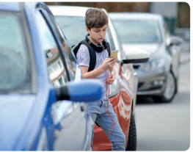
Abramos el libro en la página 46
¿Qué situaciones de riesgo creen que existen en la calle?
¿A qué situaciones se expone el niño de la foto?, ¿qué harías tú para prevenir esa situación?

Slide 13
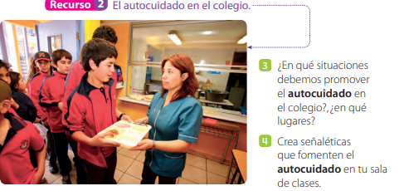
Ahora, continuemos en la página 47
Cuando almorzabas en el colegio, ¿Qué medida de autocuidado tenías?

Slide 14
Ahora observemos el siguiente video
¿Qué crees que hubiese pasado si los niños no se dan cuenta del olor extraño?
https://www.youtube.com/watch?v=PyveaQWzN9M

Slide 15
TICKET DE SALIDA
HISTORIA, GEOGRAFÍA Y CS. SOCIALES
SEMANA 30
Nombre: _______________________________________
De las siguientes situaciones, ¿Cuál representa una acción de autocuidado para ti dentro de tu casa?
a) Correr a pies descalzos por la casa.
b) Subirme arriba de los muebles.
c) Entrar corriendo a la cocina mientras un adulto cocina.
d) Ordenar los juguetes para evitar que alguien se golpee.
Ticket de salida disponible en el formulario
2°A https://forms.gle/Bp3RTPRRsynaBqSr7
2°B https://forms.gle/9WKGh131irY4HjsC6

Slide 16
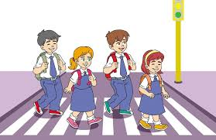
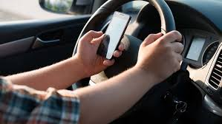
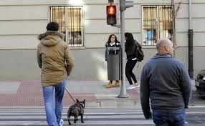
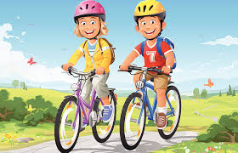
2) En las imágenes se presentan algunas situaciones de la vía pública, ¿cuál o cuáles NO serían las adecuadas?

Slide 17
3) ¿Alguna vez he realizado una acción riesgosa?, ¿dónde ocurrió la situación?, ¿por qué adoptaste una conducta riesgosa?
4) Imaginemos la siguiente situación:
Estás en la sala de clases y, junto a tus compañeros, dejan las mochilas tiradas en medio de los pasillos, no recogen los papeles de sus colaciones y se sientan con todas las sillas desordenadas. Llega la profesora y de pronto, comienza a temblar muy fuerte. Todos comienzan a realizar la operación Cooper y se resguardan debajo de las mesas, cuando suena la campana comienzan a tratar de salir de la sala de clases, pero muchos se tropiezan con las mochilas…
¿Qué acción que realizaron los estudiantes presenta un riesgo?
¿Por qué es importante respetar las normas en la sala de clases?
Enviar fotografía de este ticket de salida al:
Correo: daniela.carreno@colegio-jeanpiaget.cl
Celular: +569 41745325

